Slide 1
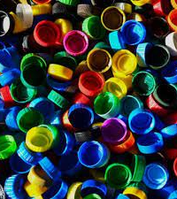
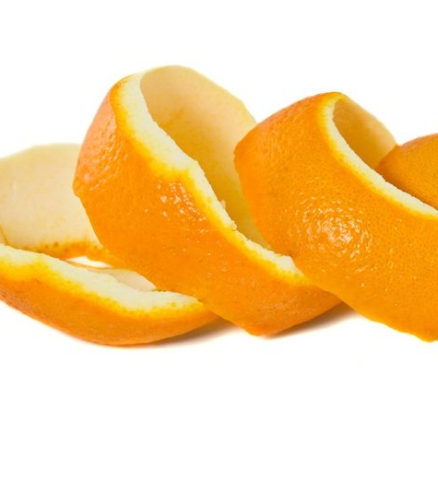
Edukacijski Eko-kutak

Slide 2
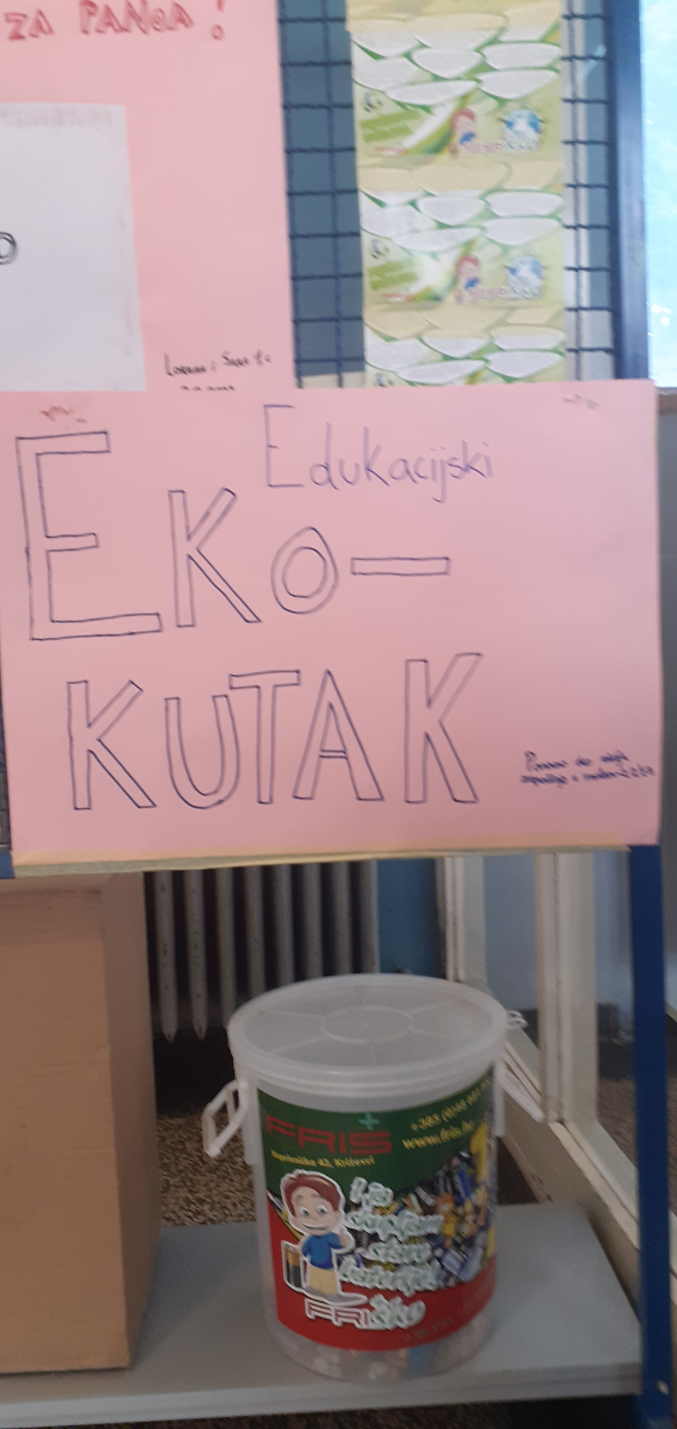
Edukacijski Eko-Kutak
Edukacijski Eko-Kutak je kutak u kojem poučavamo učenike/ce,nastavnike/ce i stručno osoblje da razvrstavaju materijal prema oznaci koja se nalazi na proizvodu.

Slide 3
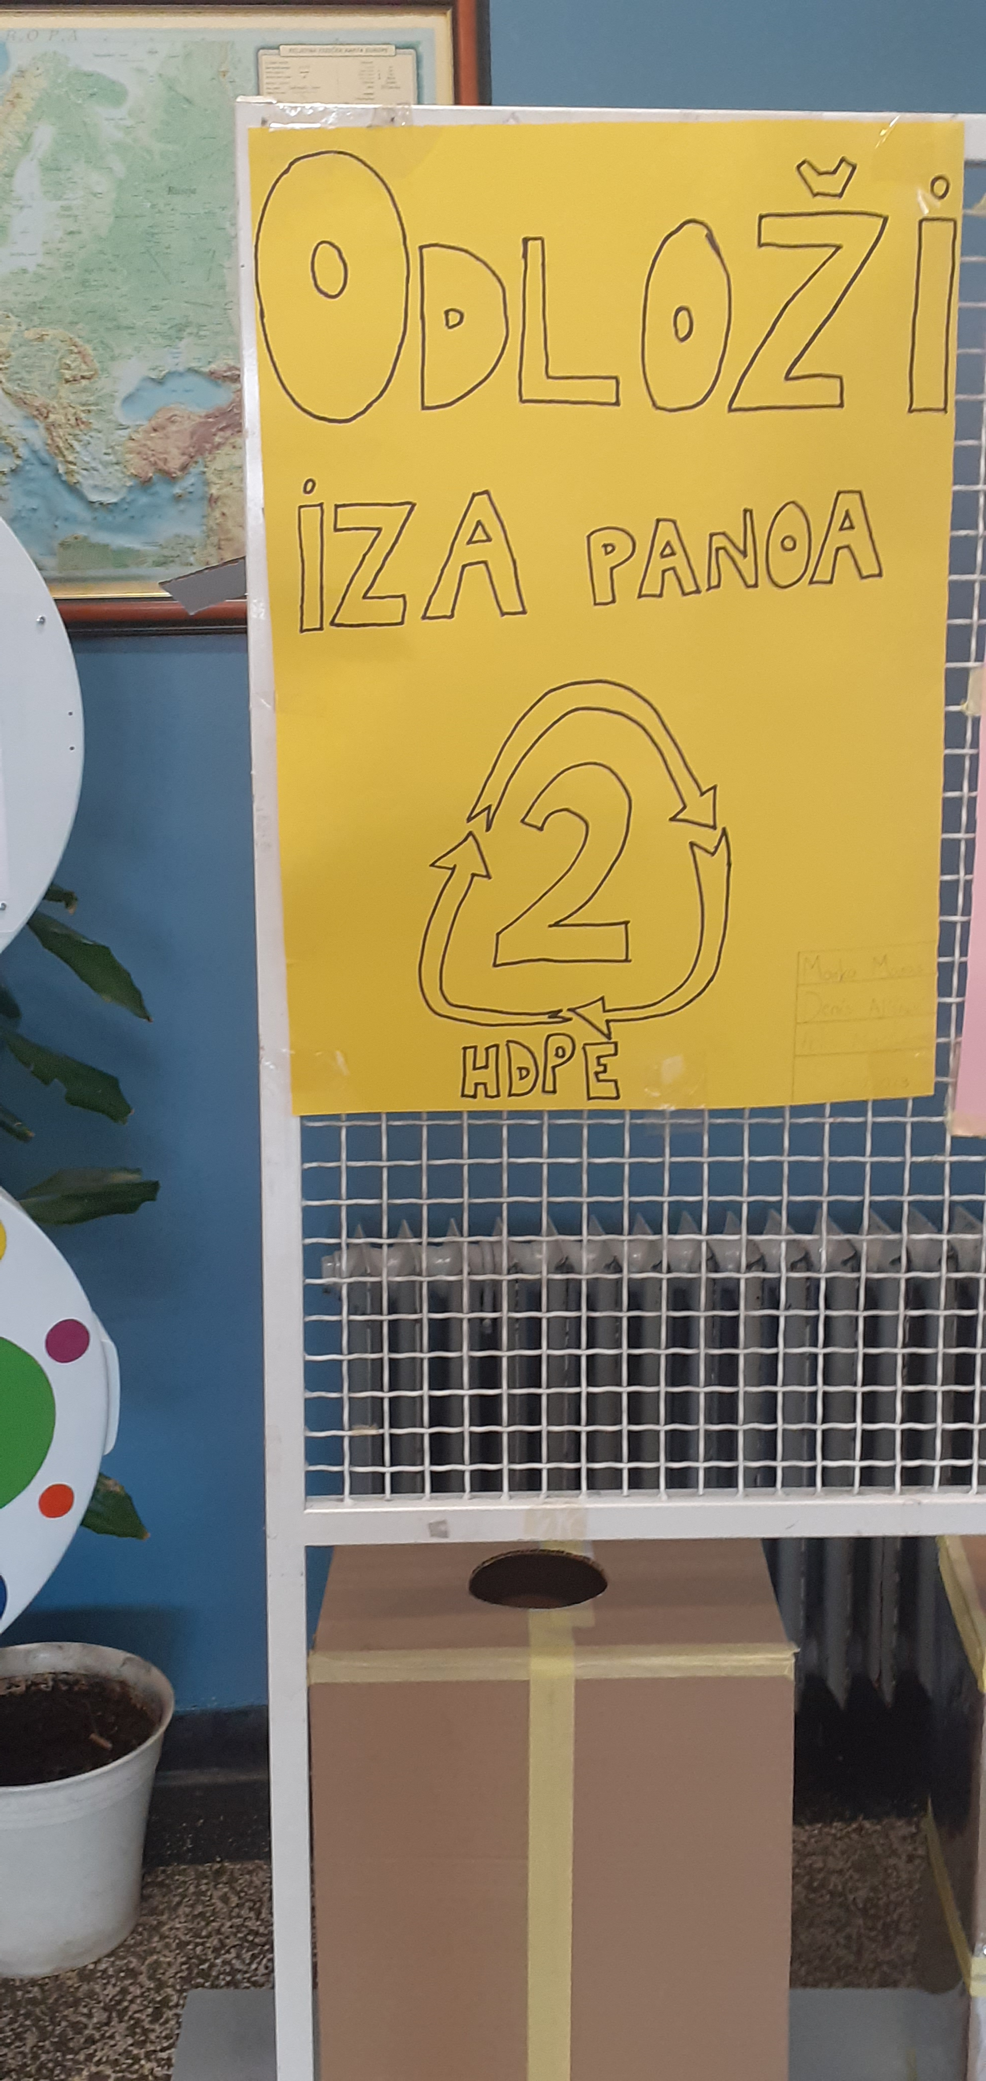
Polietilen visoke gustoće HDPE
Krajnje lijevo jeste kutija za ovaj materijal

Slide 4
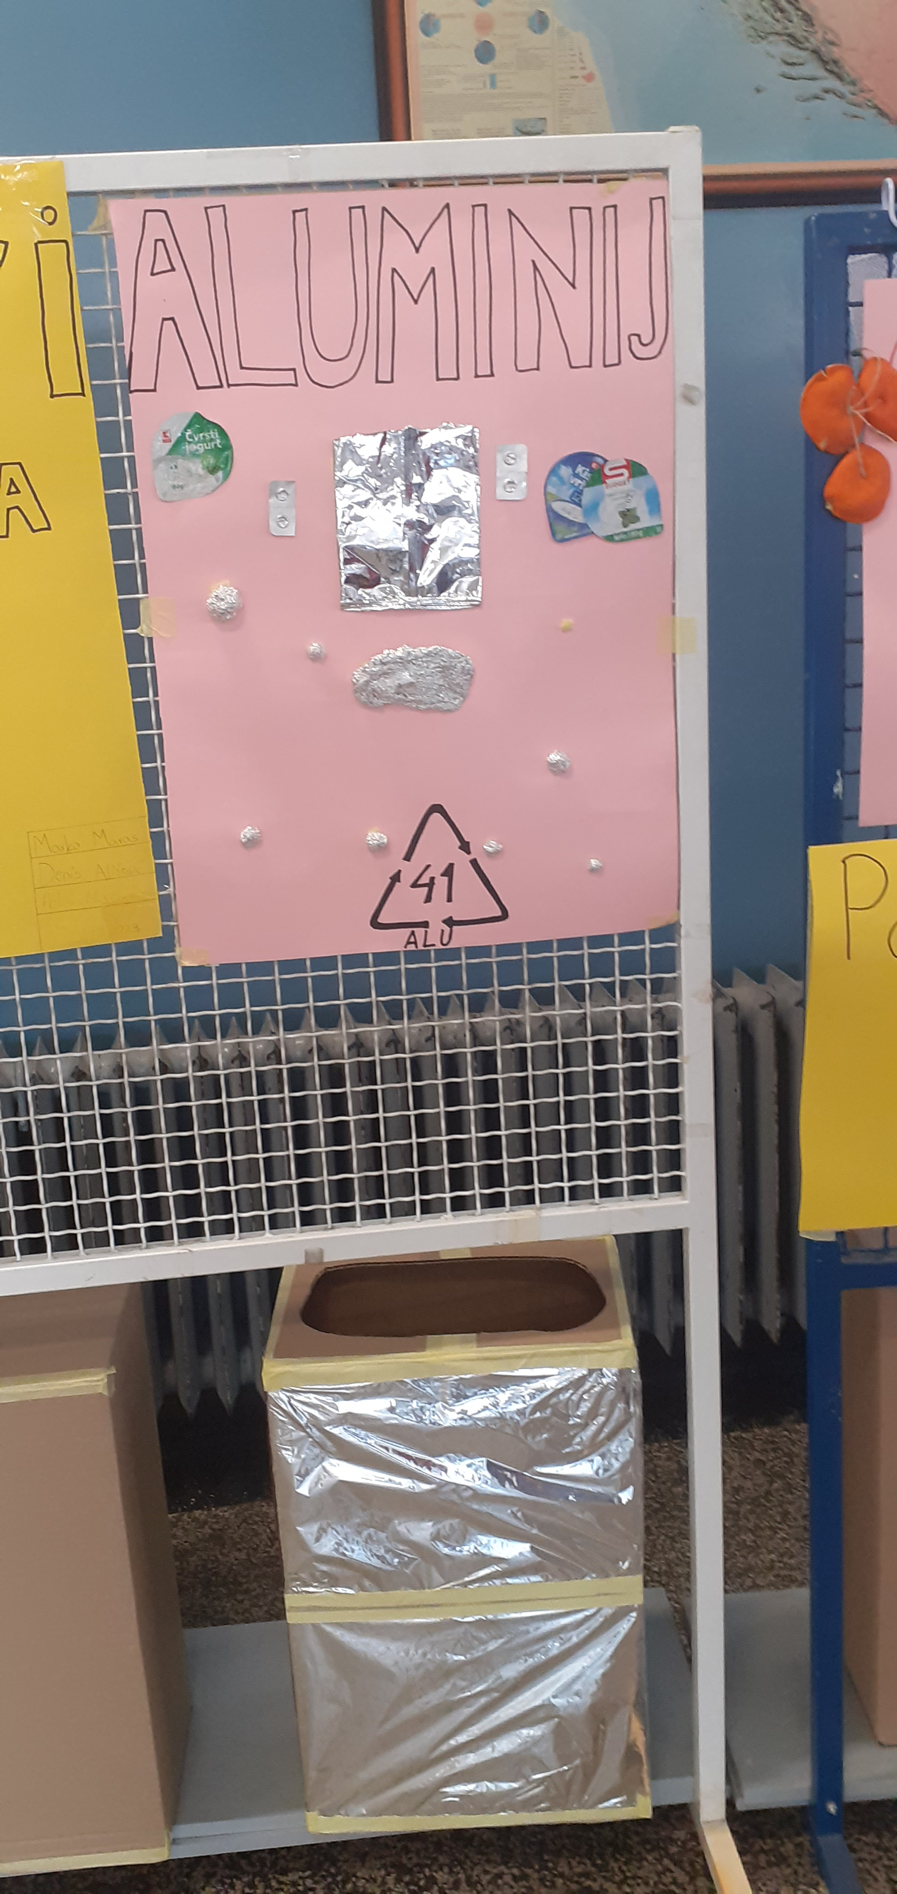
Aluminij ALU5
Kutija je omotana aluminijskom folijom i nalazi se ispod plakata s uzorcima proizvoda od aluminija

Slide 5
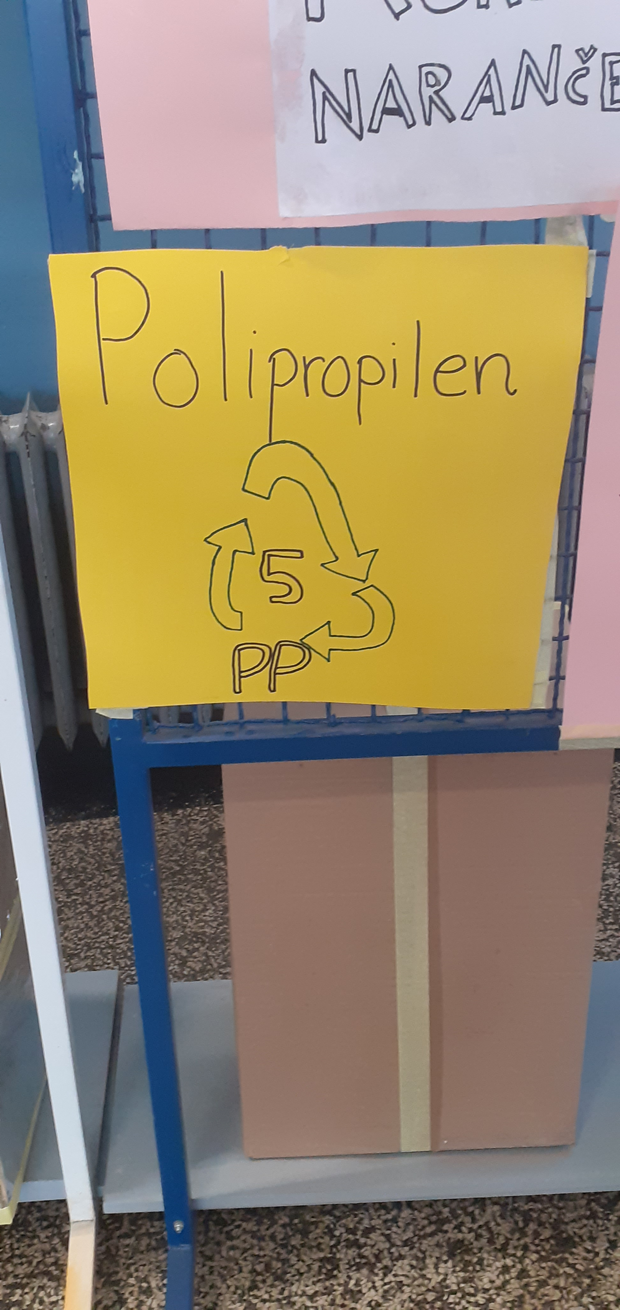
Polipropilen PP
Na drugom panou je kutija za polipropilen

Slide 6
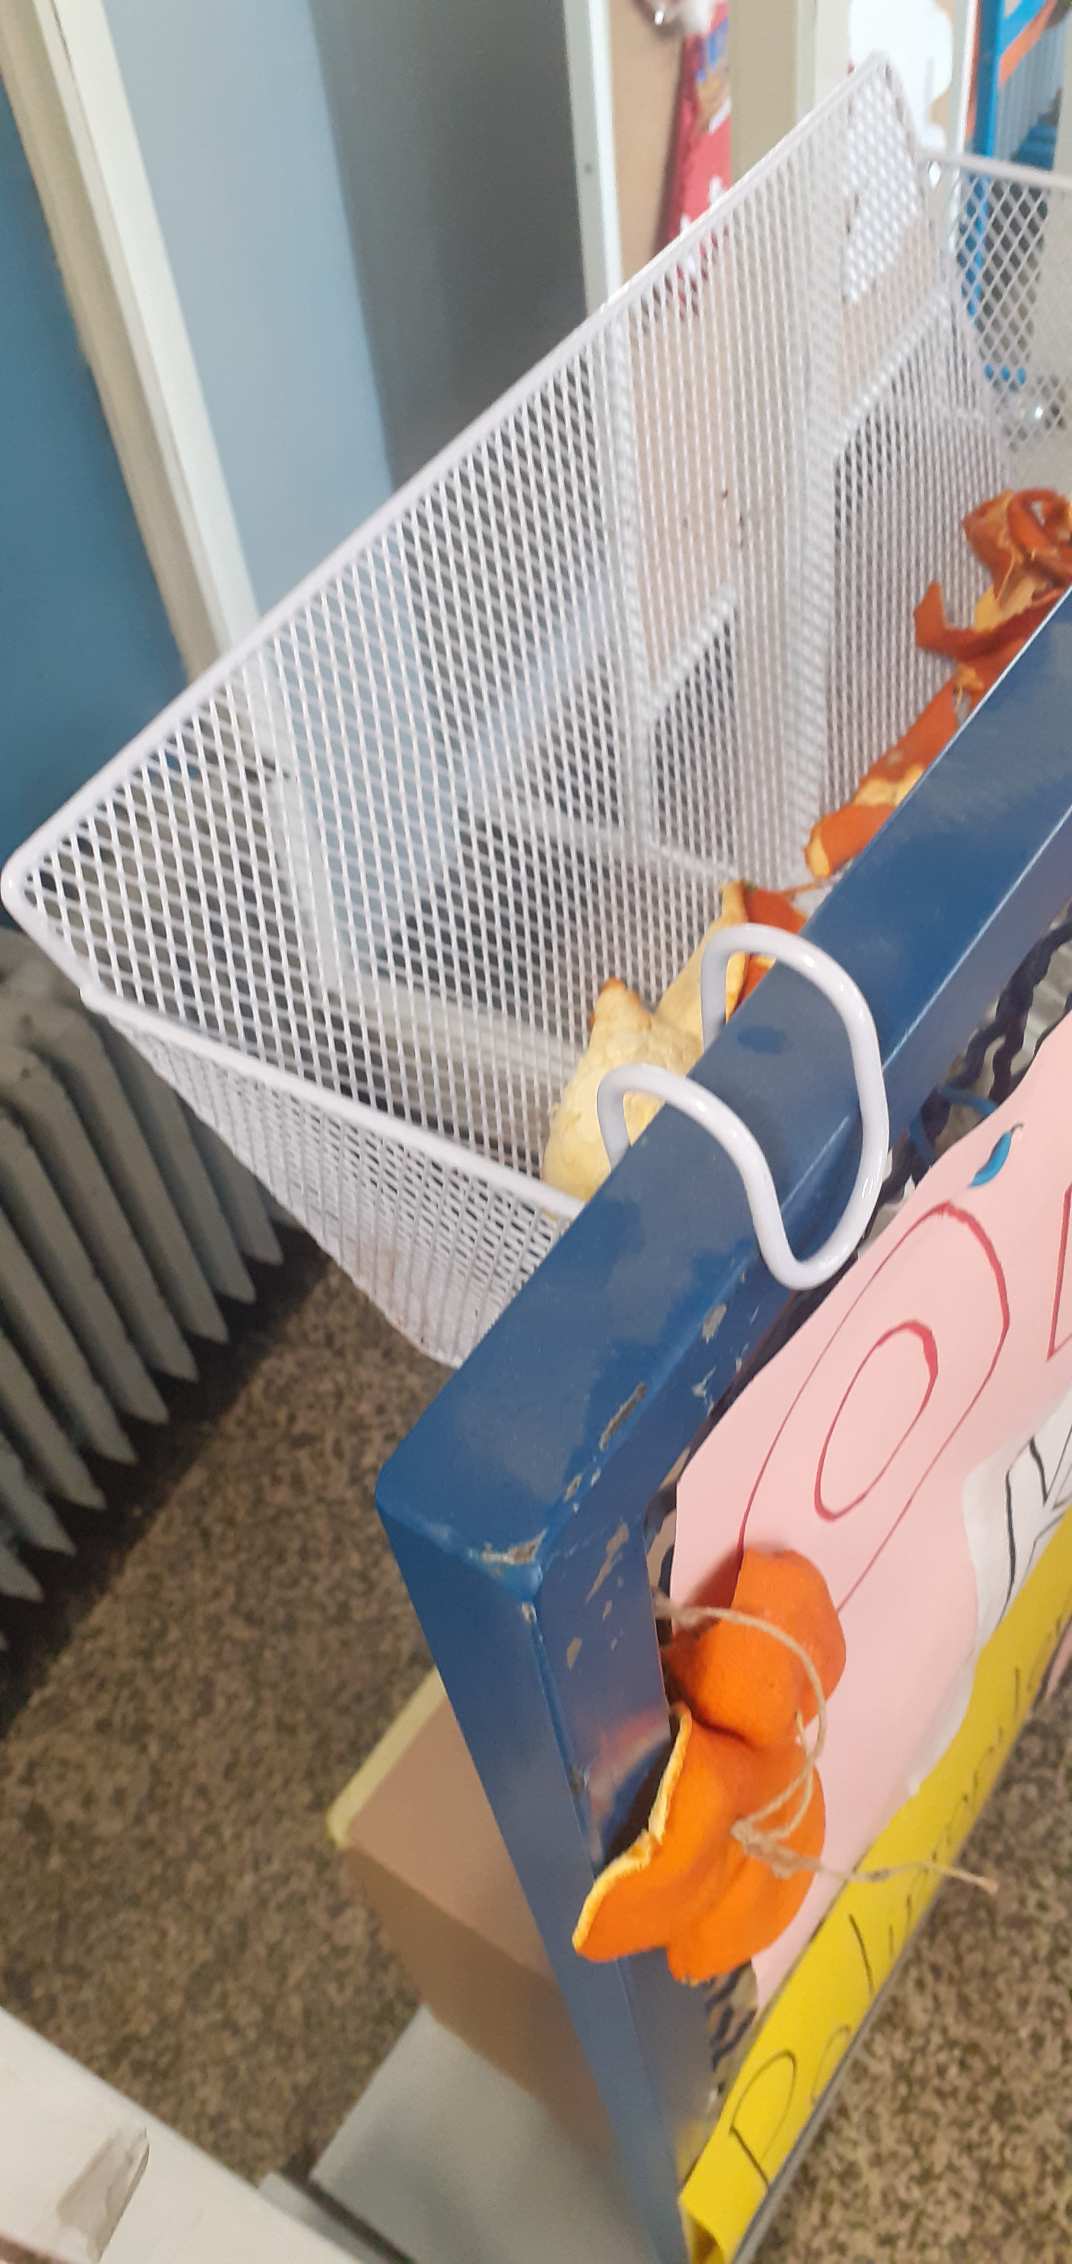
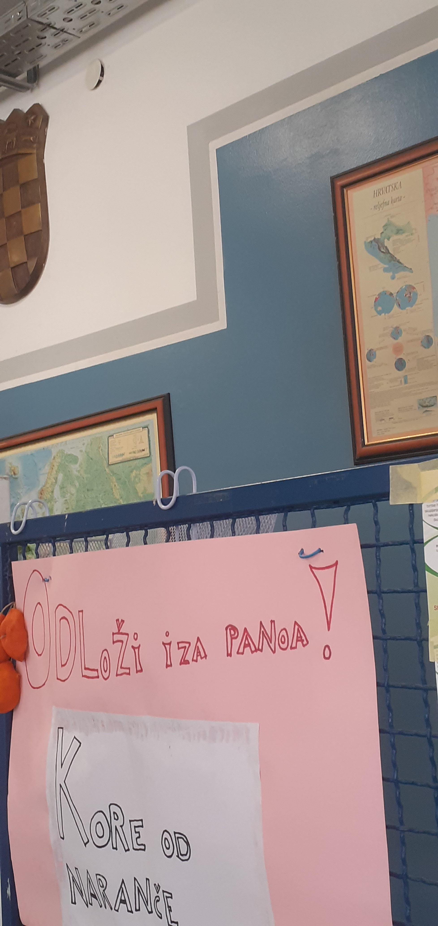
Kora od naranče,limuna,mandarina
U košari pri vrhu iza panoa ubaci koru

Slide 7
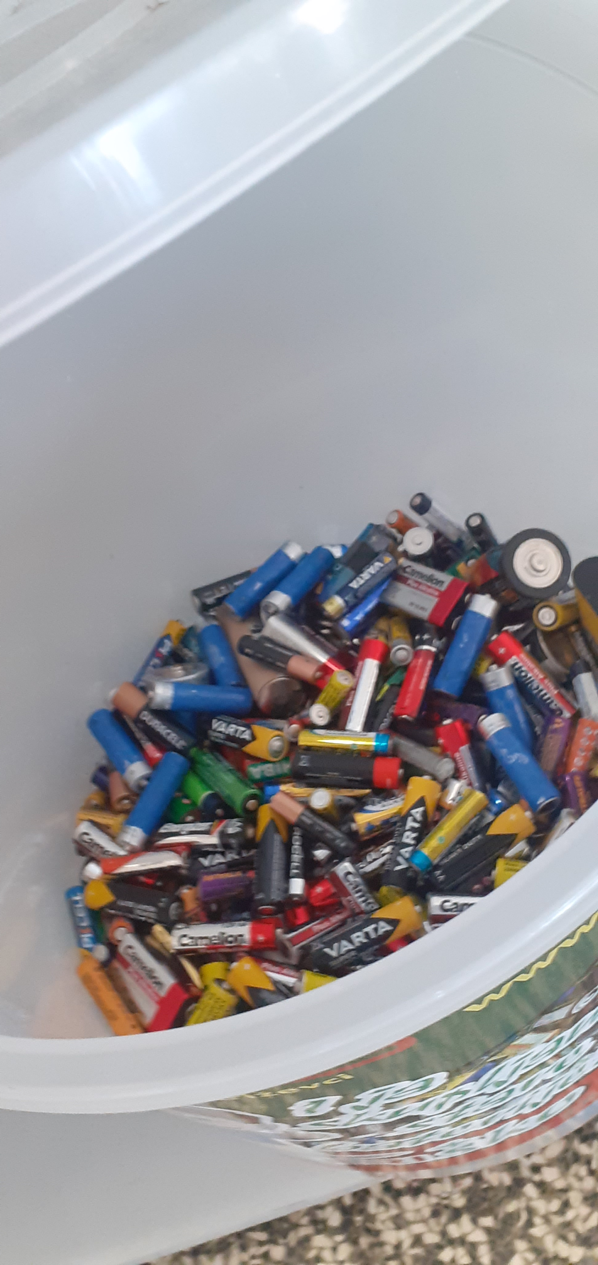
Baterije
Bačvica za baterije je ispod panoa Eko kutak

Slide 8
Materijali u Edukacijskom EKO-KUTKU
HDPE-POLIETILEN VISOKE GUSTOĆE (razni čepovi)
ALU5-ALUMINIJ (poklopac jogurta,folija)
PP-POLIPROPILEN (posuda za deterdžent)
KORA OD NARANČE- (zbrinjavanje ostataka oduzimanjem vode)
BATERIJE- (alkalne)

Slide 9
Prije nego bacite pogledajte oznaku i ubacite u odgovarajuću kutiju/košaricu.

Slide 10
Eko-kutak oblikovali učenici Ekološke sekcije Industrijske strojarske škole Zagreb
Denis Alijagić 1.C-Alatničar
Adis Mujdić 1.C-Alatničar
Marko Maras 1.C-Alatničar
Lorena Šimunčić 1.C-Tehnička Crtačica
Sara Čehić 1.C- Tehnička Crtačica

